Slide 1
TAŞINIR KAYIT YÖNETİM SİSTEMİ (TKYS) Günay KILIÇ Taşınır Kayıt Yetkilisi

Slide 2
Sunum Planı
Taşınır Mal İşlemleri
1.1. Giriş İşlemleri :
1.1.1 Satın Alma
1.1.2 Bağış ve Yardım Alma
1.1.3 Devir Alma
1.1.4 İç İmkanlarla Üretilen Taşınırlar
1.1.5 İade
1.1.6 Düzeltme
1.1.7 Envanter Girişi
1.2. Çıkış İşlemleri :
1.2.1 Devretme
1.2.2 Ambarlar Arası Devir
1.2.3 Bağış Yapma veya Yardım Etme
1.2.4 Satış
1.2.5 Kayıttan Düşme

Slide 3
1.1. GİRİŞ İŞLEMLERİ

Slide 4
1.1.1 SATIN ALMA

Slide 5
1.1. Giriş İşlemleri :
1.1.1 Satın Alma
TAŞINIR MAL YÖNETMELİĞİ
Satın alınan taşınırların giriş işlemleri
MADDE 15 –
(1) Satın alınan taşınırlar için, teslim alındıktan sonra, Taşınır Kod Listesindeki hesap kodları itibarıyla üçer nüsha Taşınır İşlem Fişi düzenlenir.
(2) (Değişik: 8/10/2012-2012/3832 K.)
Alımı bir merkezden yapılarak birden fazla birime doğrudan teslim edilen taşınırlar için, taşınırın teslim edildiği birimlerce iki nüsha Taşınır Geçici Alındısı düzenlenir ve bir nüshası alımı yapan birime gönderilir. Alımı yapan birim, bu alındıya dayanarak, ödemeye ve kendi giriş kayıtlarına esas olmak üzere Taşınır İşlem Fişi düzenler. Diğer birimlerden alınan geçici alındılar, düzenlenen bu fişin idarede kalan nüshasına bağlanır. Alımı yapan birimce giriş kayıtları yapıldıktan sonra düzenlenecek Taşınır İşlem Fişiyle de ilgili diğer birimler adına çıkış kaydedilir.
(3) Farklı hesaplara kaydı gereken taşınırların aynı faturada yer alması halinde, faturadaki taşınırların kaydedileceği hesap sayısınca fatura fotokopileri çıkarılır ve üzerine her hesap için düzenlenen Taşınır İşlem Fişinin numarası yazılır. Fişin birinci nüshası ödeme emri belgesine, ikinci nüshası ise ödeme emri belgesinin harcama biriminde kalan nüshasına bağlanır. Üçüncü nüshası, muayene ve kabul komisyon tutanağı veya idare yetkilisince düzenlenmiş kabul belgesi ile birlikte, sıralı olarak dosyalanır.
(4) Satın alınan dergi ve gazete gibi süreli yayınların bedellerinin ödenmesi sırasında Taşınır İşlem Fişi düzenlenmez. Söz konusu yayınlardan cilt birliği sağlananlar, ciltletildikten sonra Taşınır İşlem Fişi düzenlenerek kayıtlara alınır.
(5)(Ek: 14/3/2016-2016/8646 K.)
Kamu idarelerince satınalma suretiyle edinilen binalarla birlikte teslim alınan ancak binanın bütünleyici unsurlarından olmayan taşınır kapsamındaki tesisler ile diğer büro makine ve malzemeleri, varsa belgesinde gösterilen bedeli, böyle bir belge yoksa komisyonca tespit edilen gerçeğe uygun değeri üzerinden envanter işlem seçeneğiyle taşınır kayıtlarına alınır.

Slide 6
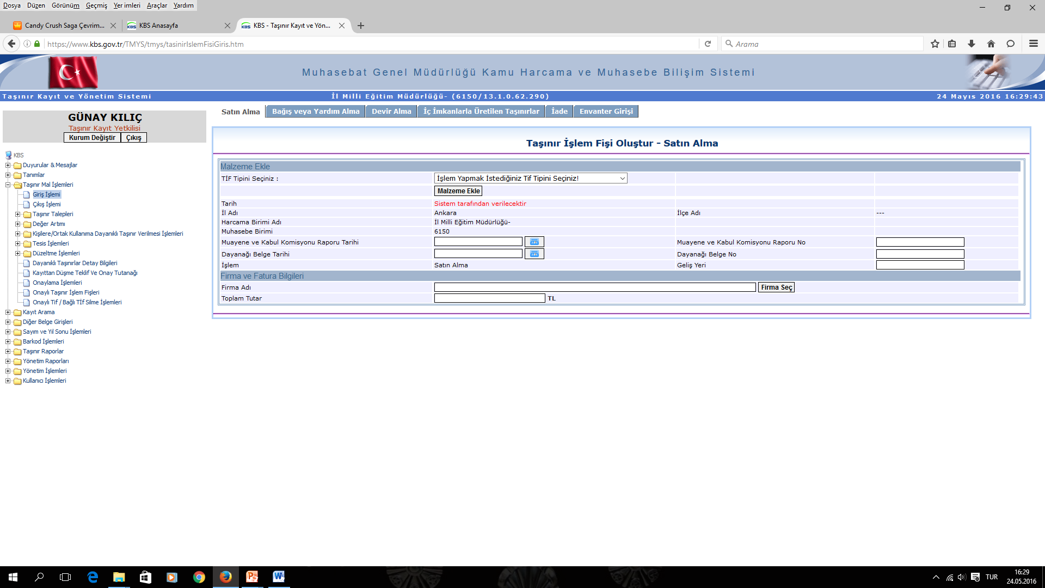
Lşsdhflk<jdlfkjsdbvkh KDJSAfk<jdhlsdg ksjdhgflkajhsdflgkjdf
1.1. Giriş İşlemleri :
1.1.1 Satın Alma

Slide 7
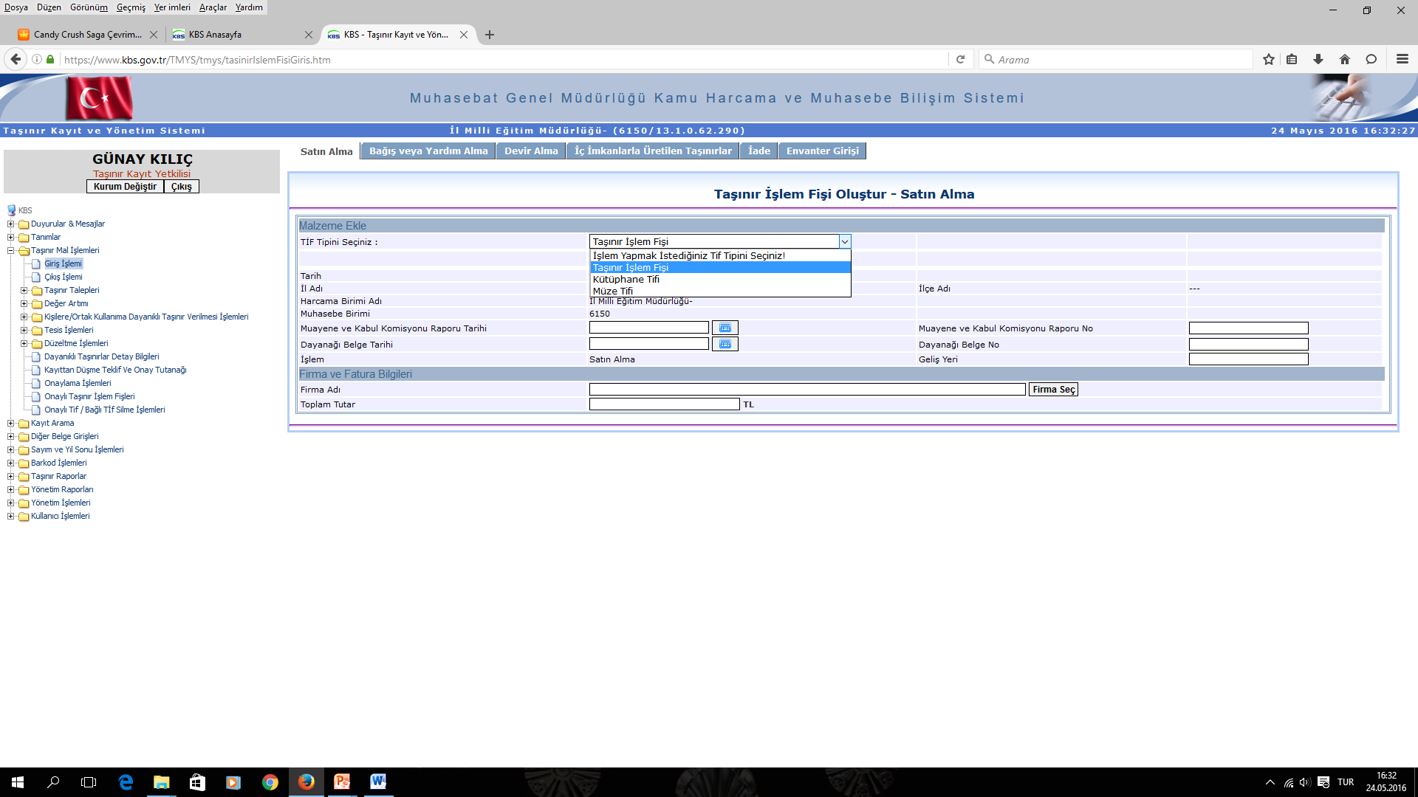
Lşsdhflk<jdlfkjsdbvkh KDJSAfk<jdhlsdg ksjdhgflkajhsdflgkjdf
1.1. Giriş İşlemleri :
1.1.1 Satın Alma
TİF Tipi Seçilir

Slide 8
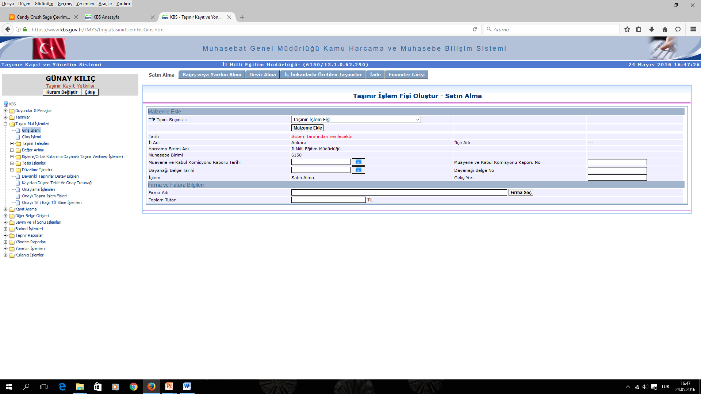
1.1. Giriş İşlemleri :
1.1.1 Satın Alma
Malzeme Ekle
Malzeme Adı Yaz

Slide 9
1.1. Giriş İşlemleri :
1.1.1 Satın Alma
Malzeme Adı Yaz ve Ara

Slide 10
1.1. Giriş İşlemleri :
1.1.1 Satın Alma
Malzeme seç
Malzeme ekle
İlgili Bölümler Faturada belirtilen şekilde doldurularak ‘’Kaydet’’ Butonuna Basılır.

Slide 11
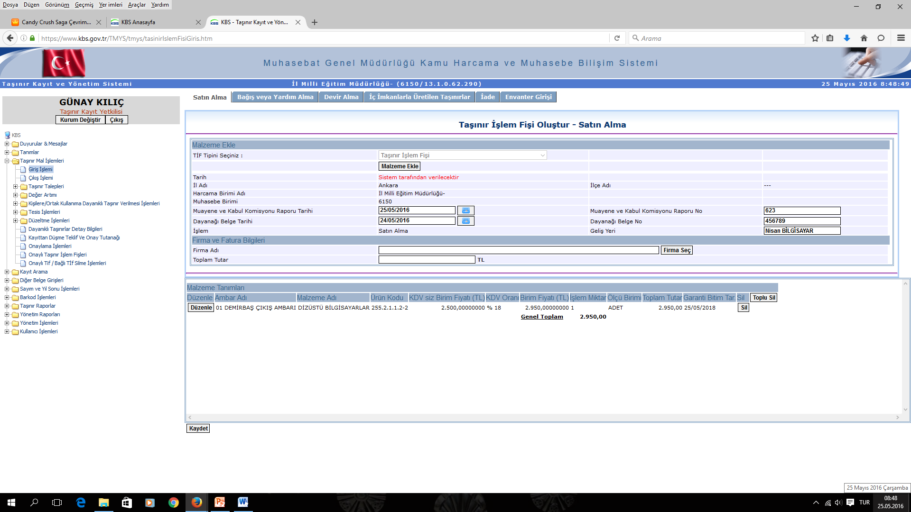
1.1. Giriş İşlemleri :
1.1.1 Satın Alma
İlgili Bölümler Faturada belirtilen şekilde doldurularak ‘’Firma Seç’’ Butonuna Basılır.

Slide 12
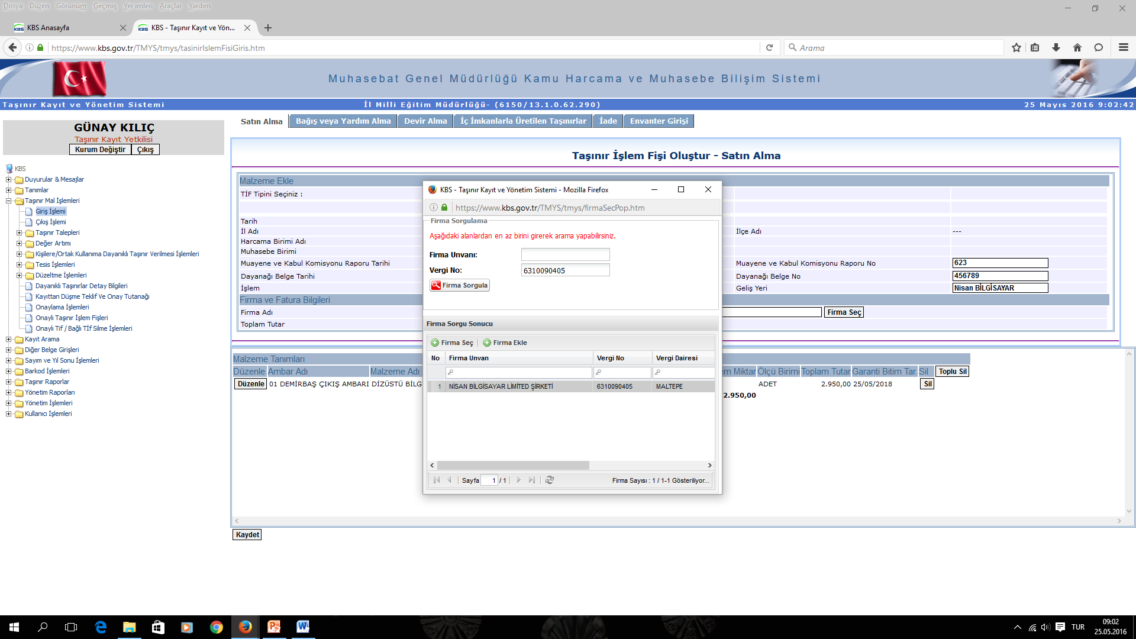
1.1. Giriş İşlemleri :
1.1.1 Satın Alma
Firma Vergi Numarası Yazılacak,
Firma İsmi İşaretlenip,
Firma Seç Butonuna Basılacak.

Slide 13
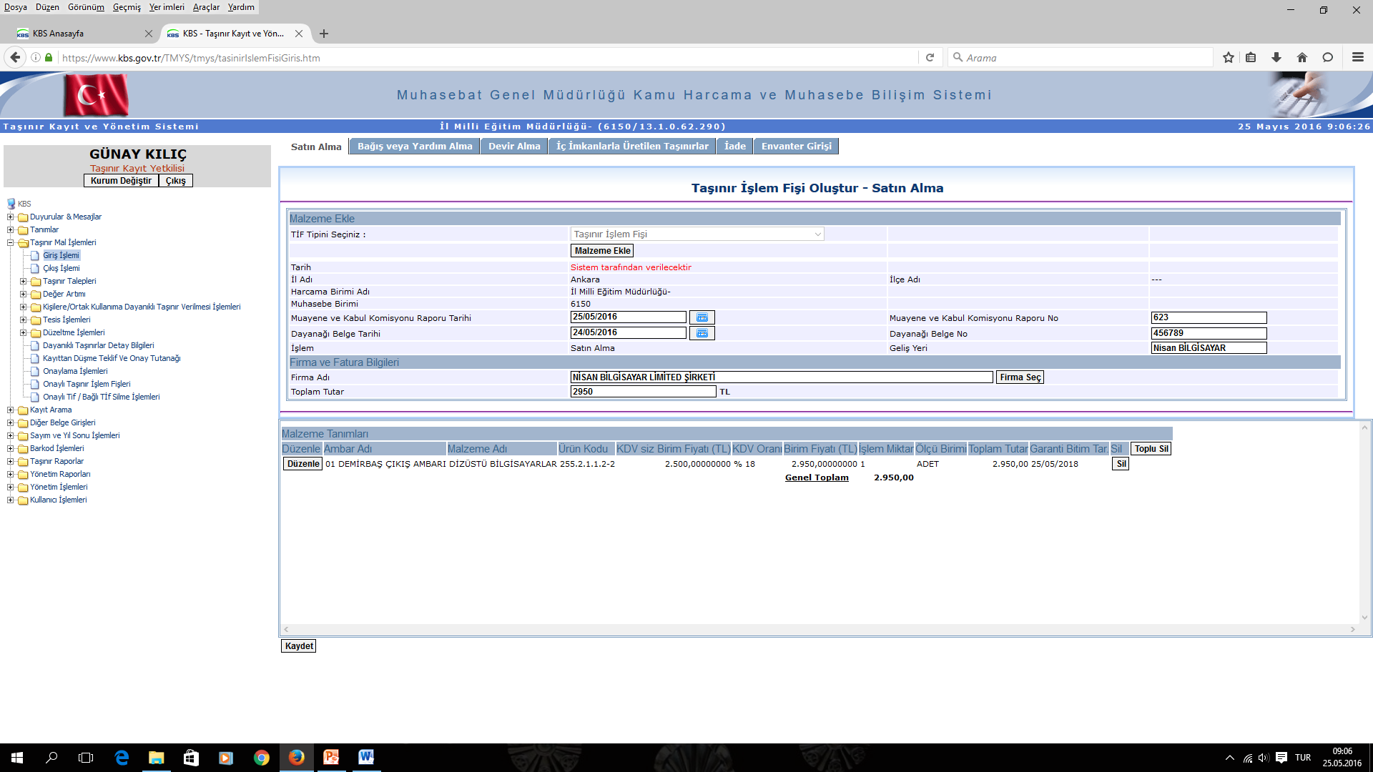
1.1. Giriş İşlemleri :
1.1.1 Satın Alma
Toplam Tutar ve Faturanın Genel Toplamı Aynı Olmalıdır.,

Slide 14
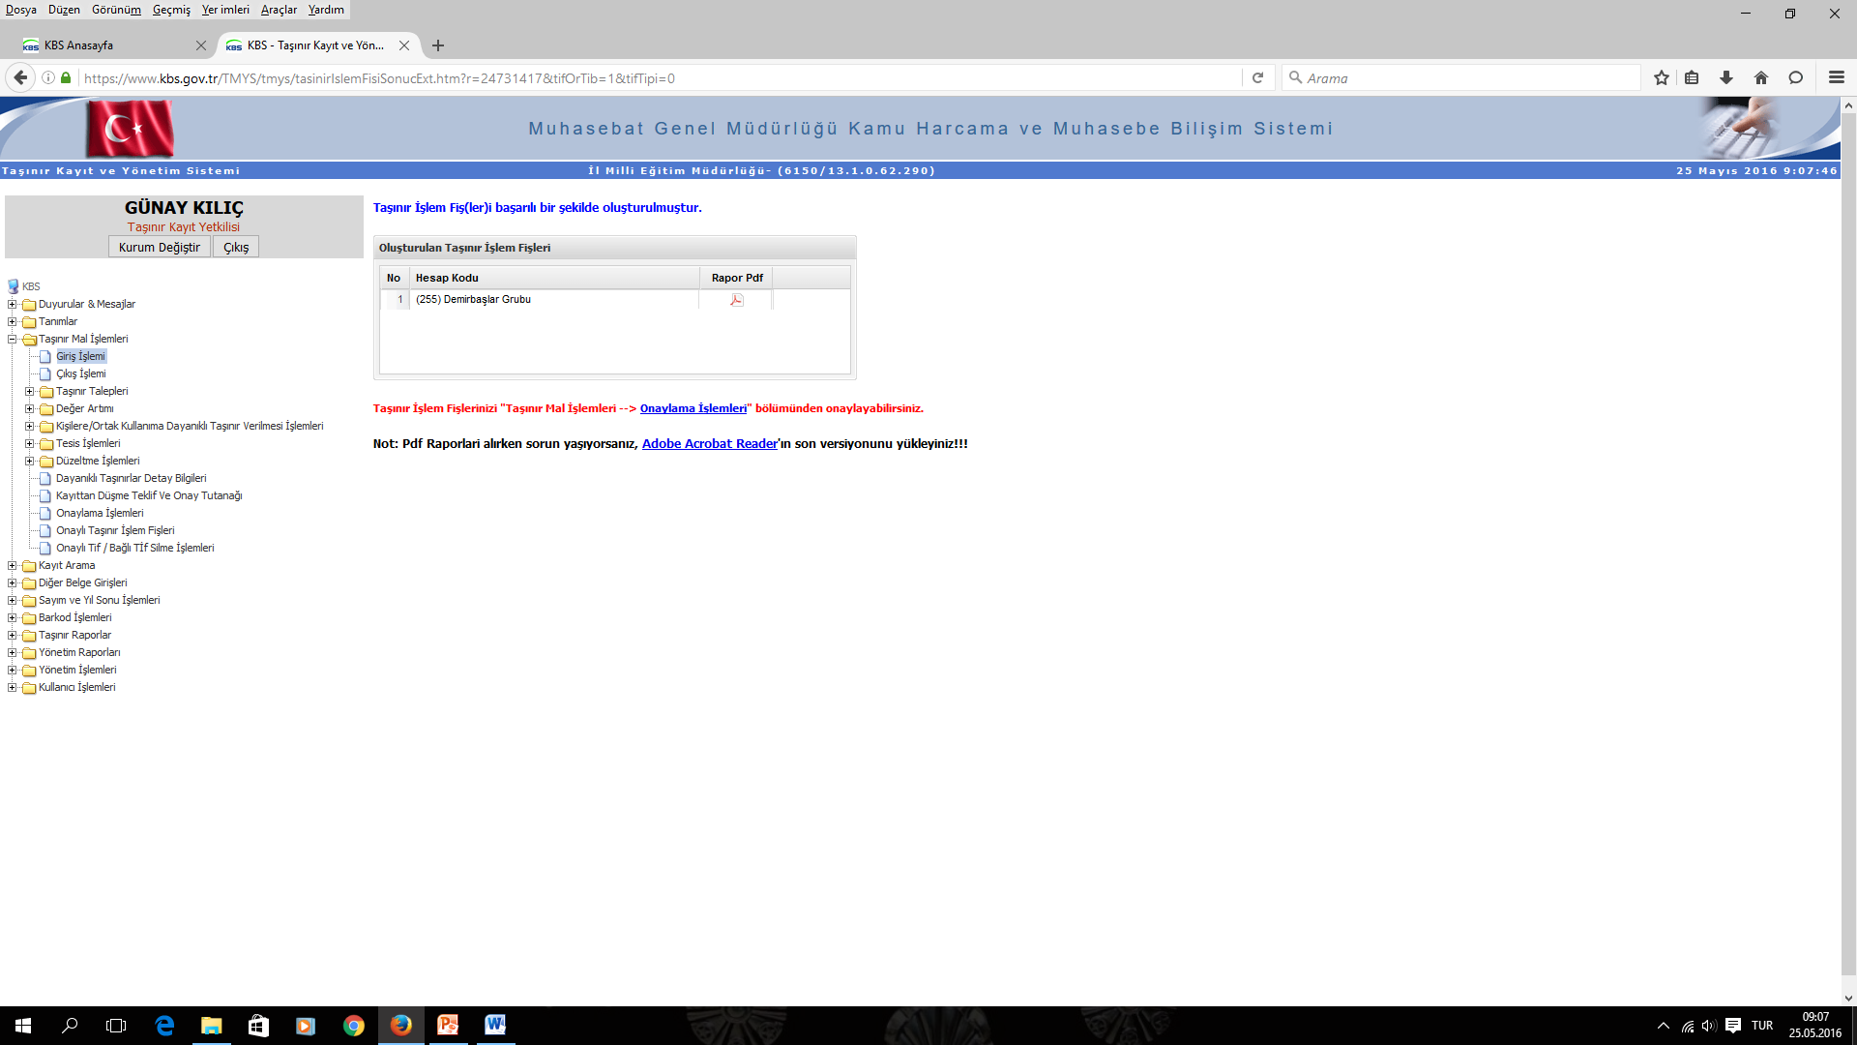
1.1. Giriş İşlemleri :
1.1.1 Satın Alma
Onaylama İşlemlerine Gidilerek Onaysız Taşınır İşlem Fişi Onaylanır.

Slide 15
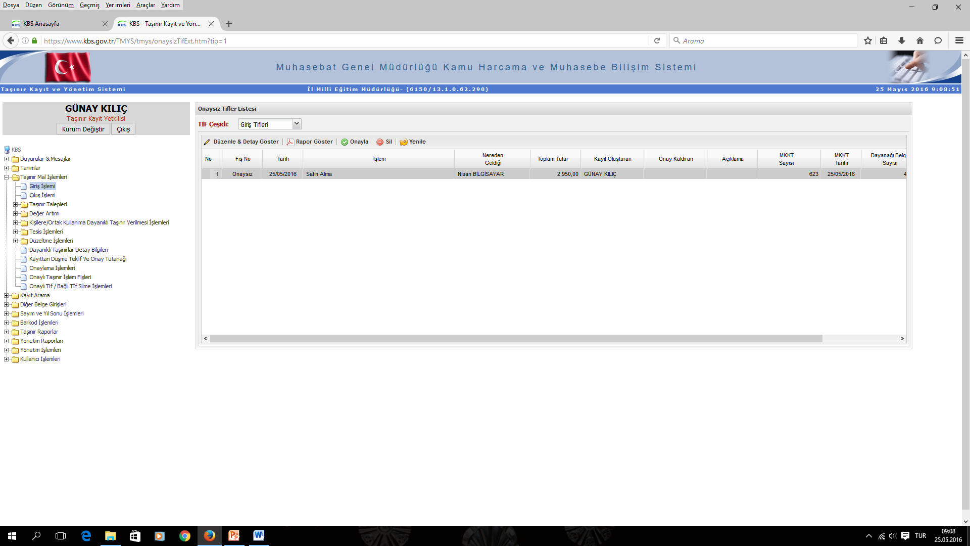
1.1. Giriş İşlemleri :
1.1.1 Satın Alma
Onaylama İşlemlerine Gidilerek Onaysız Taşınır İşlem Fişi Onaylanır ve TİF Oluşturulur.

Slide 16
1.1. Giriş İşlemleri :
1.1.1 Satın Alma
Oluşturulan Taşınır İşlem Fişi 3 Nüsha halinde çıkartılır ve Islak İmza Atılarak İlgili Satın Alma Birimine Gönderilir.

Slide 17
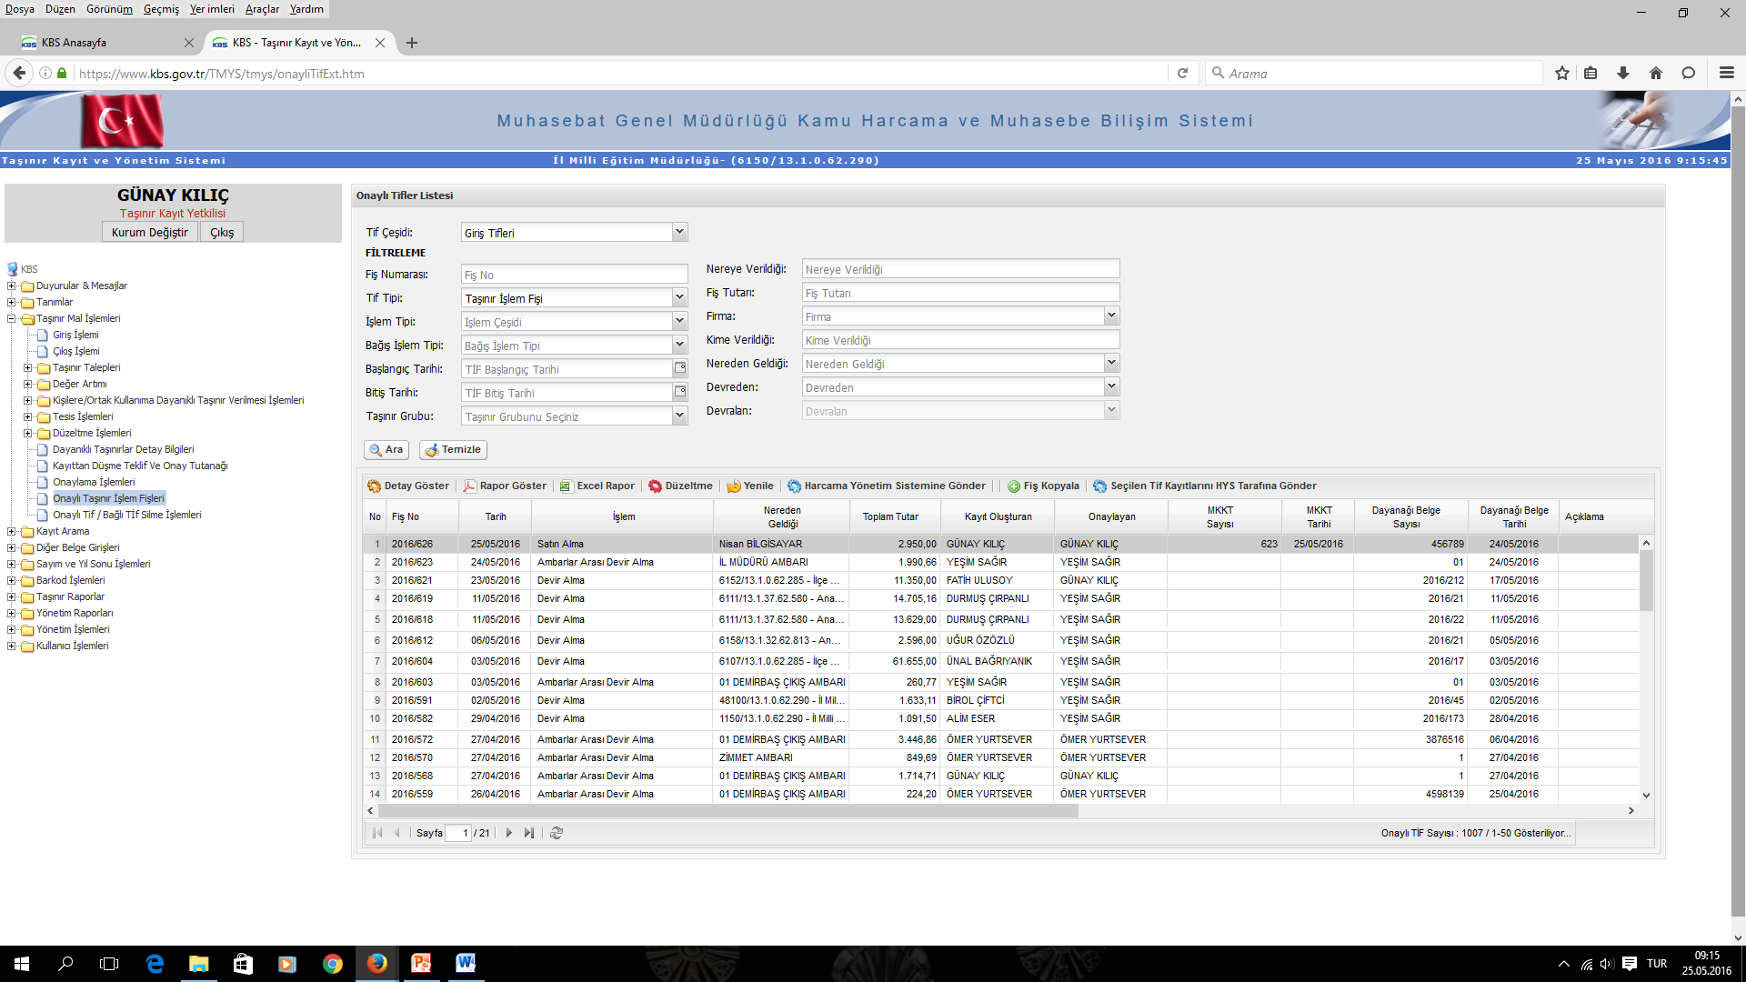
1.1. Giriş İşlemleri :
1.1.1 Satın Alma
Oluşturulan Satın Alma İşlemi İşaretlenerek ‘’Harcama Yönetim Sistemine Gönder’’ Butonuna Basılarak Satın Alma İşlemi Sonlandırılır.

Slide 18
1.1.2. BAĞIŞ VEYA YARDIM ALMA

Slide 19
1.1. Giriş İşlemleri :
1.1.2 Bağış veya Yardım Alma
TAŞINIR MAL YÖNETMELİĞİ
Bağış ve Yardım Yoluyla Edinilen Taşınırların Girişi
MADDE 16 –
(1) Kanunun 40 ıncı maddesi ile diğer mevzuat çerçevesinde bağış ve yardım olarak edinilen taşınırlar teslim alındığında, taşınır kayıt yetkilisi tarafından Taşınır İşlem Fişi düzenlenerek kayıtlara alınır. Fişin birinci nüshası bağış ve yardım edene verilir veya gönderilir.

Slide 20
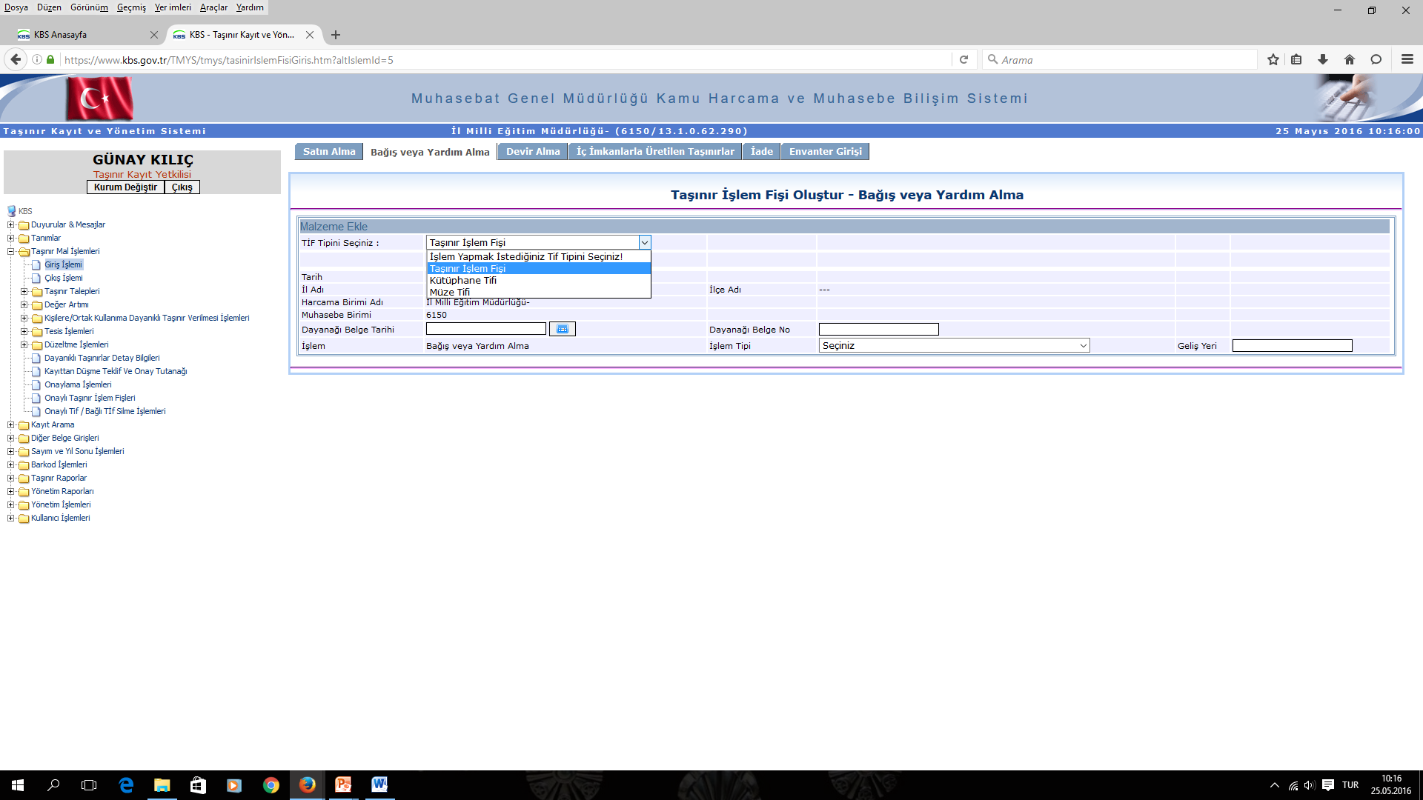
1.1. Giriş İşlemleri :
1.1.2 Bağış veya Yardım Alma
TİF Tipi Seçilir

Slide 21
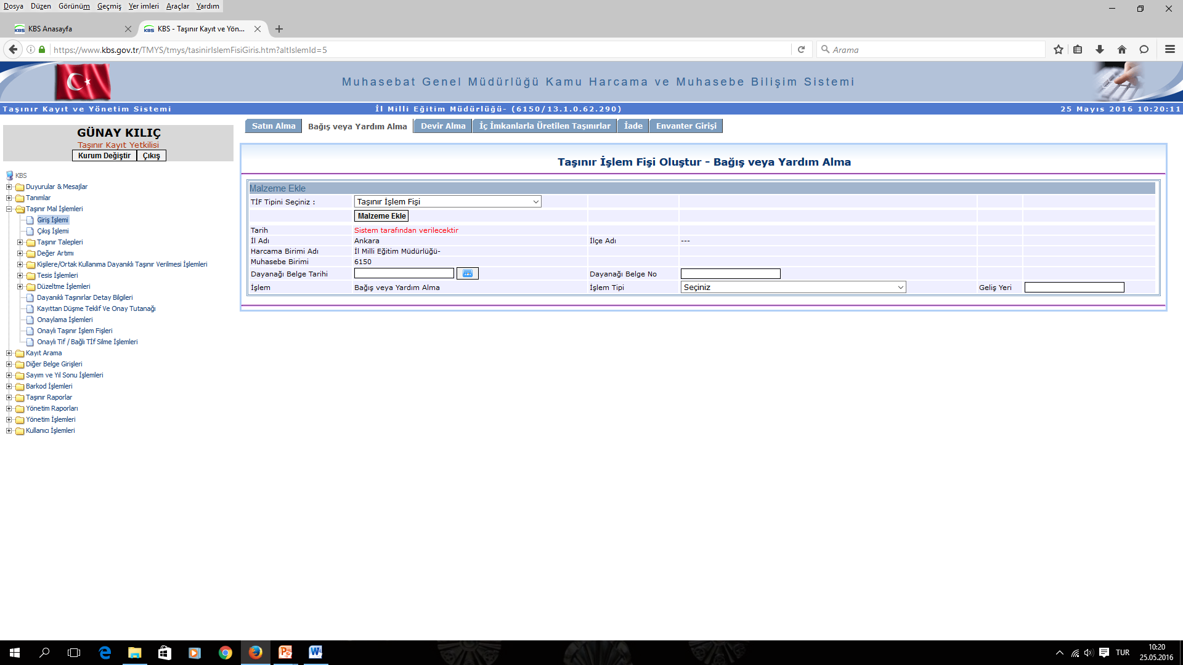
1.1. Giriş İşlemleri :
1.1.2 Bağış veya Yardım Alma
Malzeme Ekle
Malzeme Adı Yaz

Slide 22
1.1. Giriş İşlemleri :
1.1.2 Bağış veya Yardım Alma
Malzeme Adı Yaz ve Ara

Slide 23
1.1. Giriş İşlemleri :
1.1.2 Bağış veya Yardım Alma
(Not: Malzemenin Birim Fiyatı KDV Dahil Yazılacak)
Malzeme seç
Malzeme ekle
İlgili Bölümler Faturada belirtilen şekilde (eğer fatura yok ise Değer Tespit Komisyonu tarafından Gerçeğe Uygun Değer belirlenecek) doldurularak ‘’Kaydet’’ Butonuna Basılır.

Slide 24
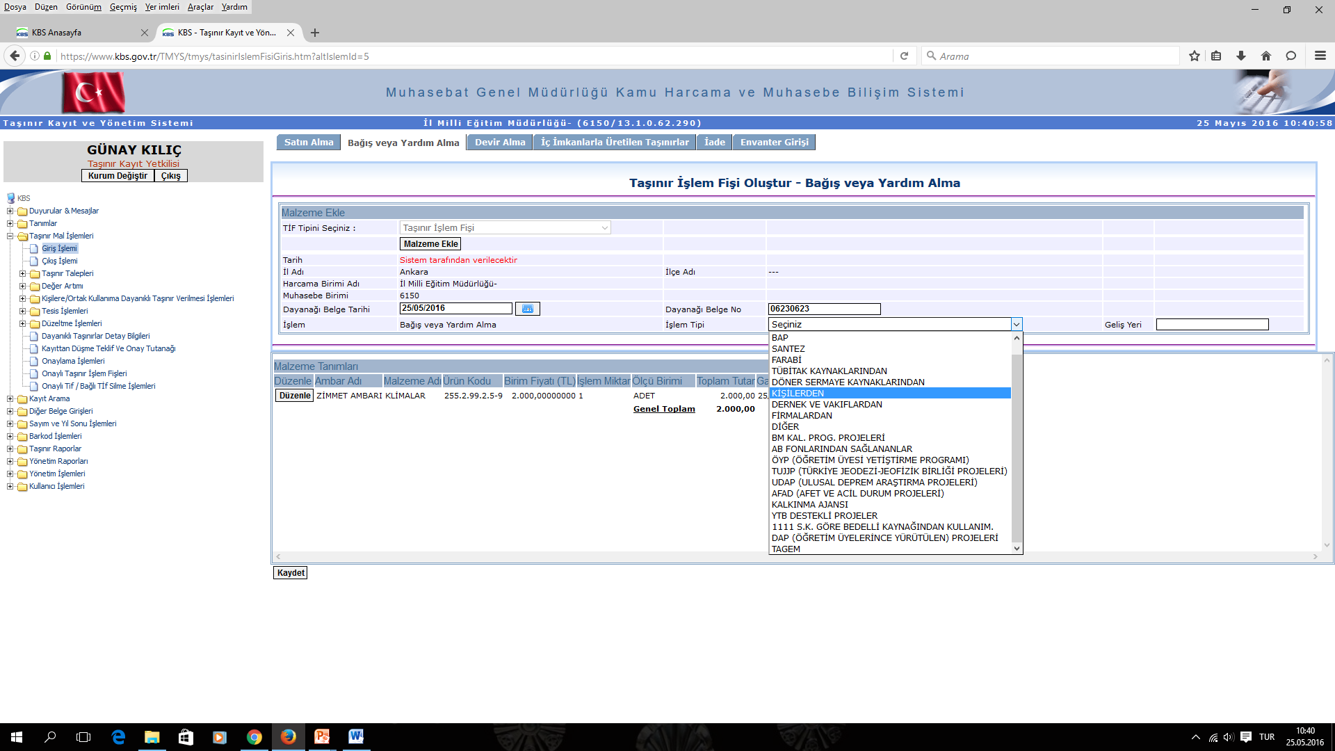
1.1. Giriş İşlemleri :
1.1.2 Bağış veya Yardım Alma
Fatura veya Komisyon Tutanak Tarihi
Fatura Seri Numarası veya Tutanak Seri Numarası
İşlem Tipi Bağış veya Yardım Alma Şekli Seçilecek

Slide 25
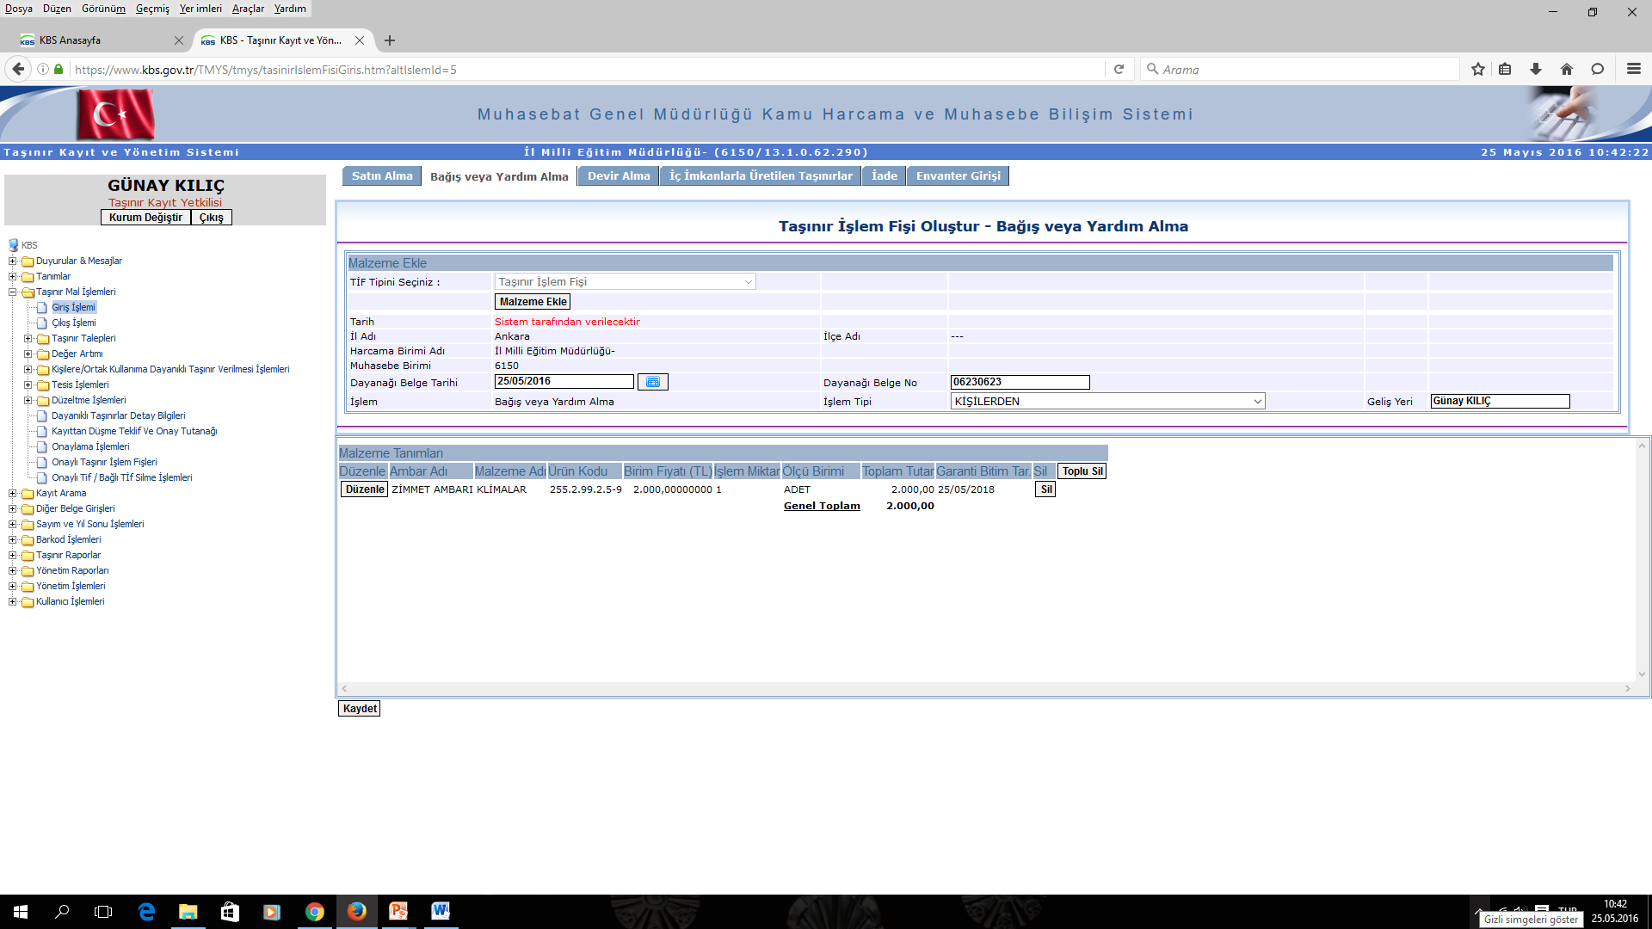
1.1. Giriş İşlemleri :
1.1.2 Bağış veya Yardım Alma
‘’Kaydet’’ Butonuna Basılarak İşleme Devam edilir.

Slide 26
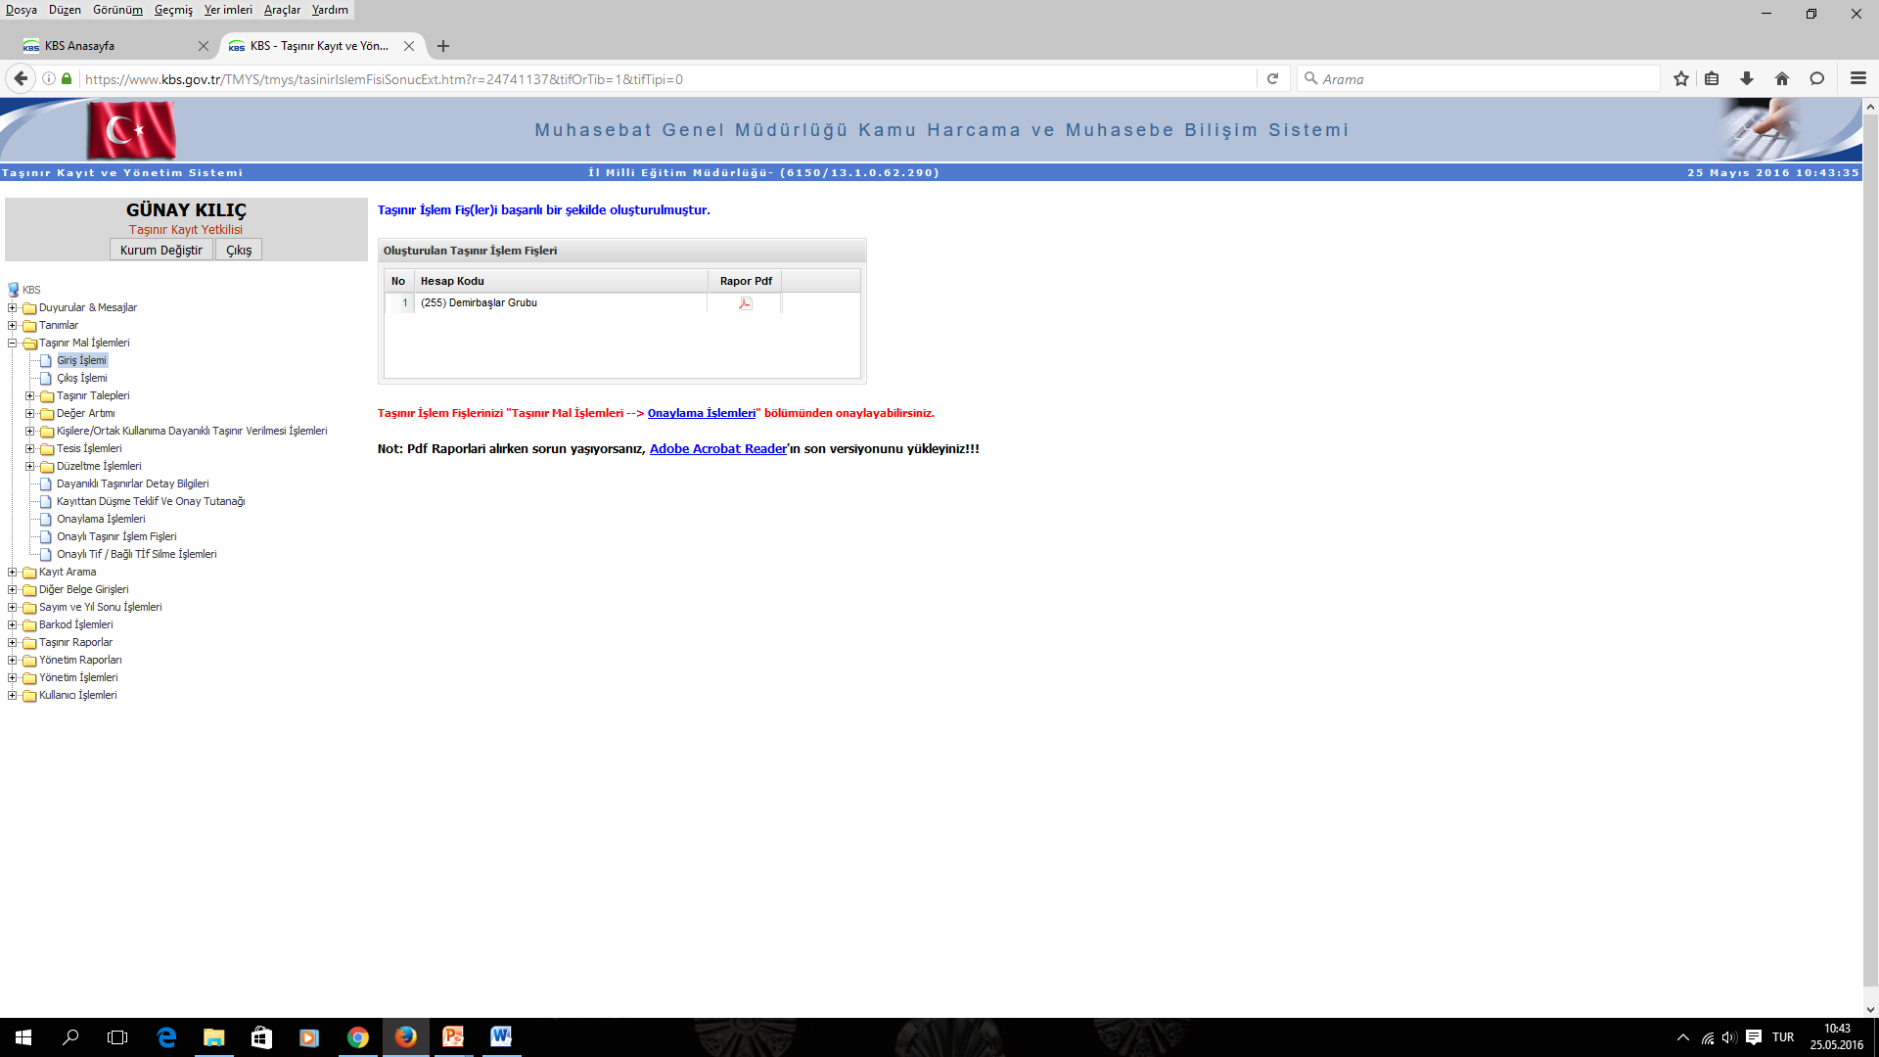
1.1. Giriş İşlemleri :
1.1.2 Bağış veya Yardım Alma
Onaylama İşlemlerine Gidilerek Onaysız Taşınır İşlem Fişi Onaylanır.

Slide 27
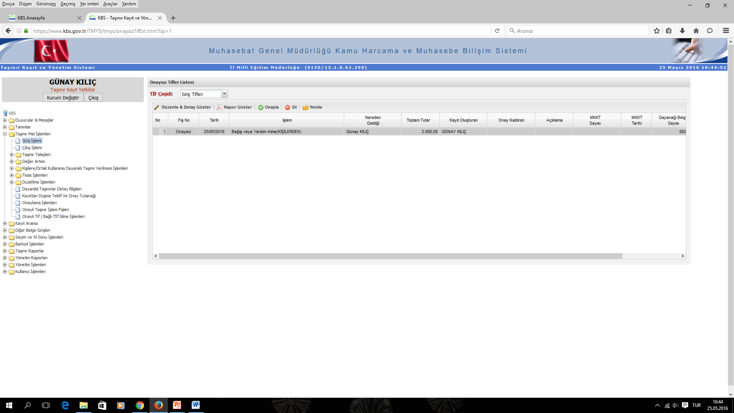
1.1. Giriş İşlemleri :
1.1.2 Bağış veya Yardım Alma
Onaylama İşlemlerine Gidilerek Onaysız Taşınır İşlem Fişi Onaylanır ve TİF Oluşturulur.

Slide 28
1.1. Giriş İşlemleri :
1.1.2 Bağış veya Yardım Alma
Oluşturulan Taşınır İşlem Fişi 3 Nüsha halinde çıkartılır;
1- Bağış Yapan Firma/Kişi’ye verilir.
2- Dosyasında Muhafaza Edilir,
3- İlgili Muhasebe Birimine (Mal Md. / Defterdarlık)
Islak İmza Atılarak Muhasebeleşmesi sağlanacaktır.

Slide 29
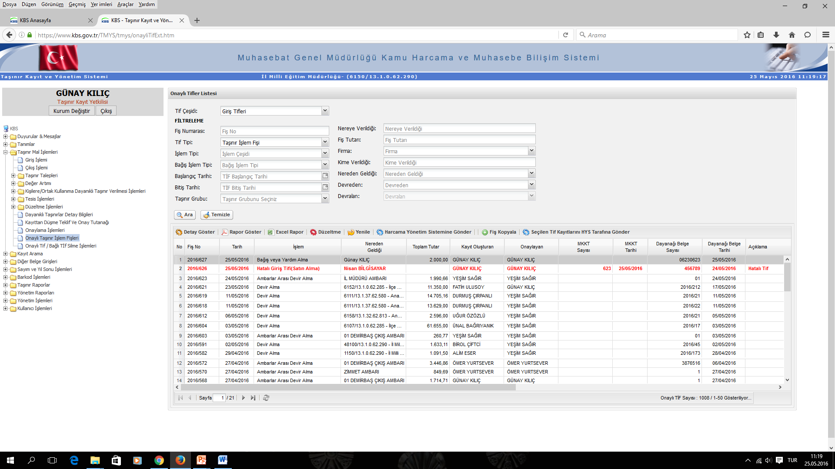
1.1. Giriş İşlemleri :
1.1.2 Bağış veya Yardım Alma
Oluşturulan Bağış veya Yardım Alma İşlemi İşaretlenerek ‘’Harcama Yönetim Sistemine Gönder’’ Butonuna Basılarak İşlem Sonlandırılır.

Slide 30
DEVİR ALMA İŞLEMLERİ “TKYS Giriş-Çıkış İşlemleri-2” SLAYTINDA DEVAM ETMEKTEDİR.

